Slide 1
Подготовка к ГИА.
Изучение поведения функций и построение их графиков.
Решение систем уравнений.
Подготовила: Учитель математики второй квалификационной категории
Муниципальной общеобразовательной средней школы №7 города Лениногорска Республики Татарстан
Болкисева Гульнара Марсильевна

Slide 2
Функция, её график и свойства
  Задания раздела направлены на проверку умений использовать графические представления для ответа на вопросы , связанные с исследованием функций.
  Квадратичная функция – функция, которую можно задать формулой вида y=ax²+bx+c, где x - независимая переменная, a,b и c – некоторые числа, a – не равняется нулю

Slide 3
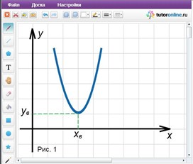
Задача 1
Найти сумму целых значений числа p, при которых вершина параболы y = 1/3x2 – 2px + 12p расположена выше оси Ox.
Решение.
Ветви параболы направлены вверх (a = 1/3 > 0). Так как вершина параболы лежит выше оси Ox, то парабола не пересекает ось абсцисс (рис. 1). Значит, функция
y = 1/3x2 – 2px + 12p не имеет нулей,
а уравнение
1/3x2 – 2px + 12p = 0 не имеет корней.
Это возможно, если дискриминант последнего уравнения окажется отрицательным.
Вычислим его:
D/4 = p2 – 1/3·12p = p2 – 4p;
p2 – 4p < 0;
p(p – 4) < 0;
p принадлежит интервалу (0; 4).
Сумма целых значений числа p из промежутка (0; 4): 1 + 2 + 3 = 6.
Ответ: 6.

Slide 4
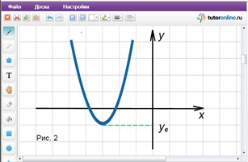
Задача 2
Найти наименьшее значение квадратичной функции y = ax2 – (a + 6)x + 9, если известно, что прямая x = 2 является осью симметрии ее графика.
Решение.
1) Так как прямая x = 2 является осью симметрии данного графика, то xв = 2. Воспользуемся формулой
xв = -b / 2a, тогда xв = (a + 6) / 2a. Но xв = 2.
Составим уравнение:
(a + 6) / 2a = 2;
a + 6 = 4a;
3a = 6;
a = 2.
Тогда функция принимает вид
y = 2x2 – (2 + 6)x + 9;
y = 2x2 – 8x + 9.
2) Ветви параболы
y = 2x2 – 8x + 9 направлены вверх (a = 2 > 0).
Наименьшее значение данной функции равно ординате вершины параболы (рис. 2), которую легко найти, воспользовавшись формулой
yв = (4ac – b2) / 4a.
yв = (4 · 2 · 9 – 82) /4 · 2 = (72 – 64) / 8 = 8/8 = 1.
Наименьшее значение рассматриваемой функции равно 1.
Ответ: 1.

Slide 5
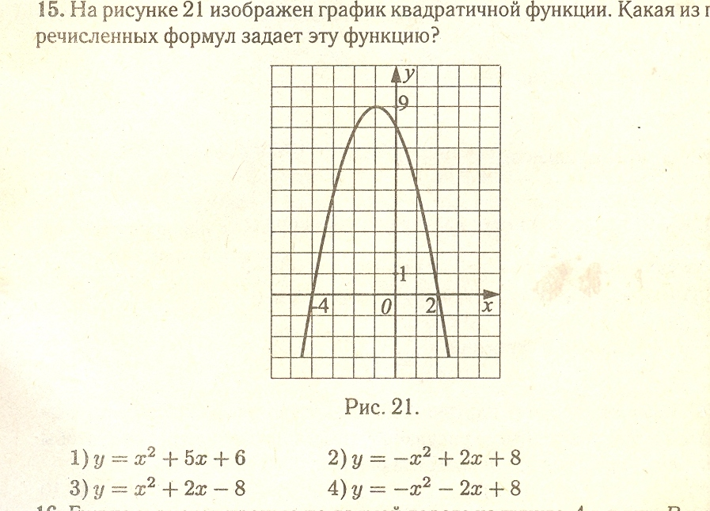
Задание 3
На рисунке изображен график квадратичной функции. Какая из перечисленных формул задает эту функцию?

Slide 6
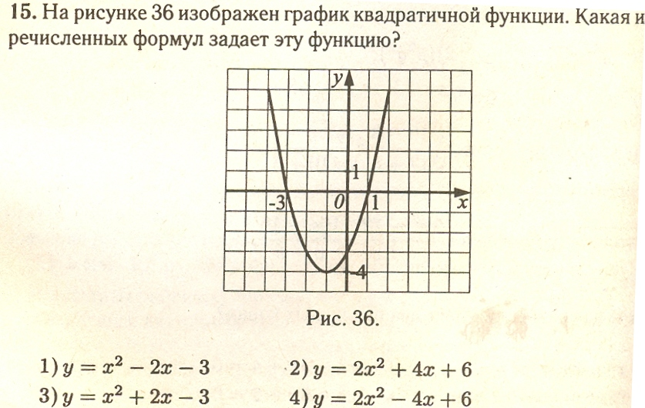
Задание 4
На рисунке изображен график квадратичной функции. Какая из перечисленных формул задает эту функцию?

Slide 7
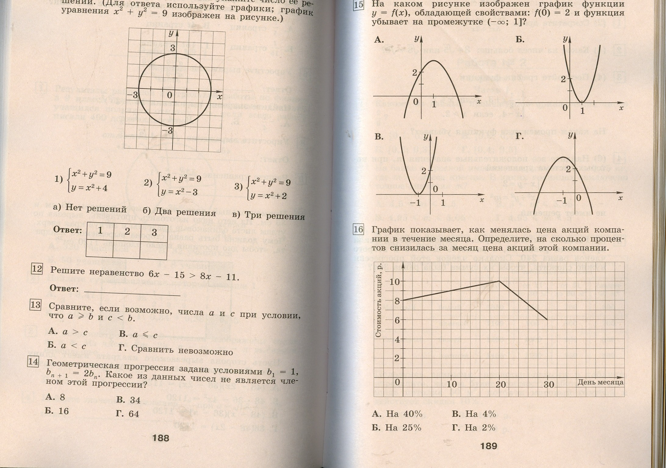
Задание 5
На каком рисунке изображён график функции y=f(x), обладающий свойствами:f(0)=2 и функция убывает на промежутке
(- ; 1]?

Slide 8
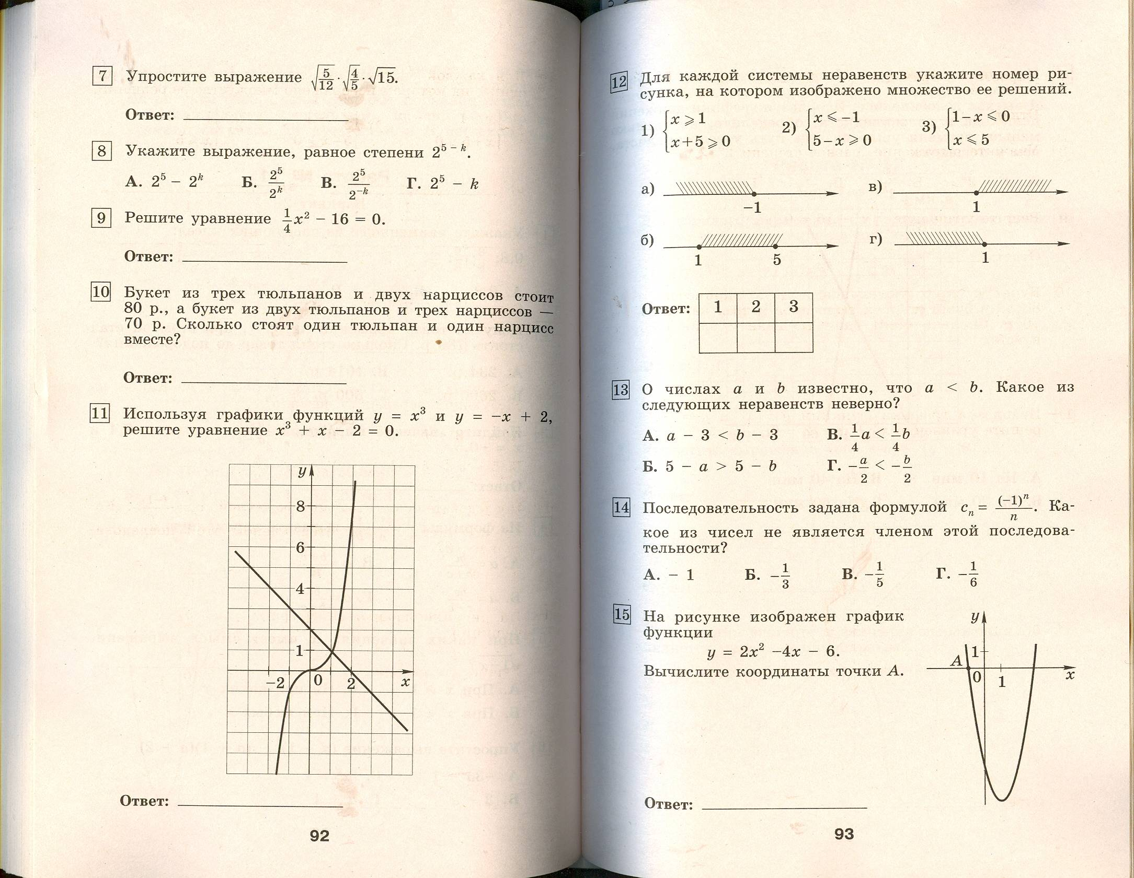
Задание 6
На рисунке изображён график функции
у=2х²-4х-6.
Вычислите координаты точки А

Slide 9
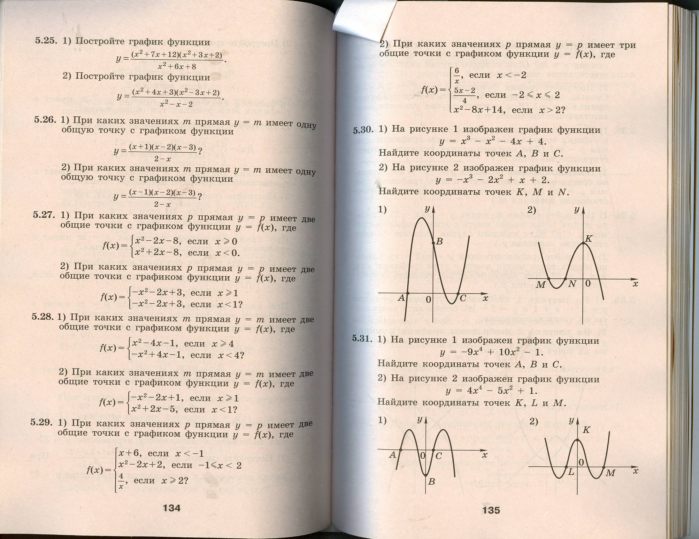
Задание 7
На рисунке изображен график функции
y= -9 +10 -1
Найдите координаты точек А, В и С

Slide 10
Задание 8
На рисунке изображен график функции
y= -x²-4x+4 .
Найдите координаты точек А, В и С

Slide 11
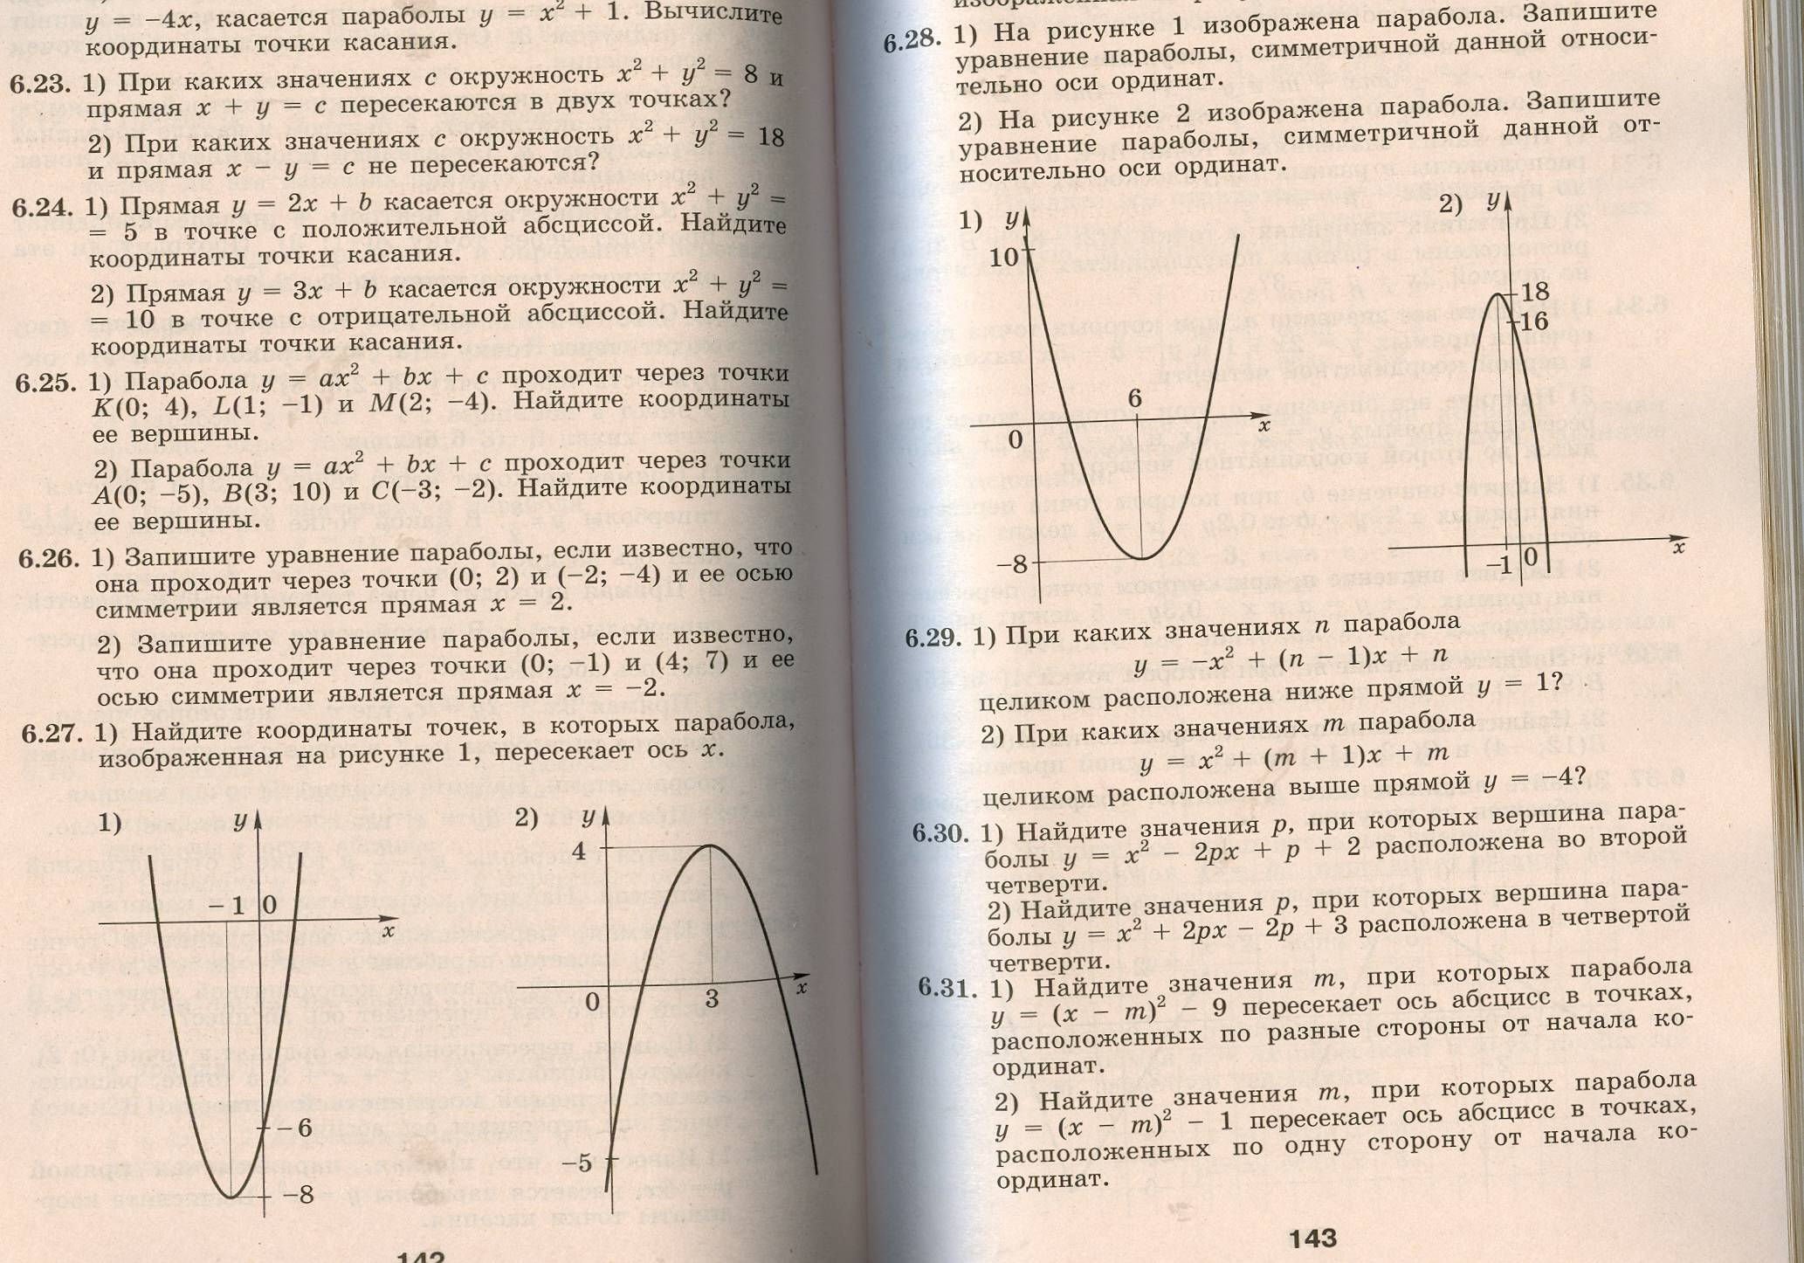
Задание 9
На рисунке изображена парабола. Запишите уравнение параболы, симметричной данной относительно оси координат

Slide 12
Задание 10
Найдите координаты точек, в которых парабола, изображённая на рисунке, пересекает ось х

Slide 13
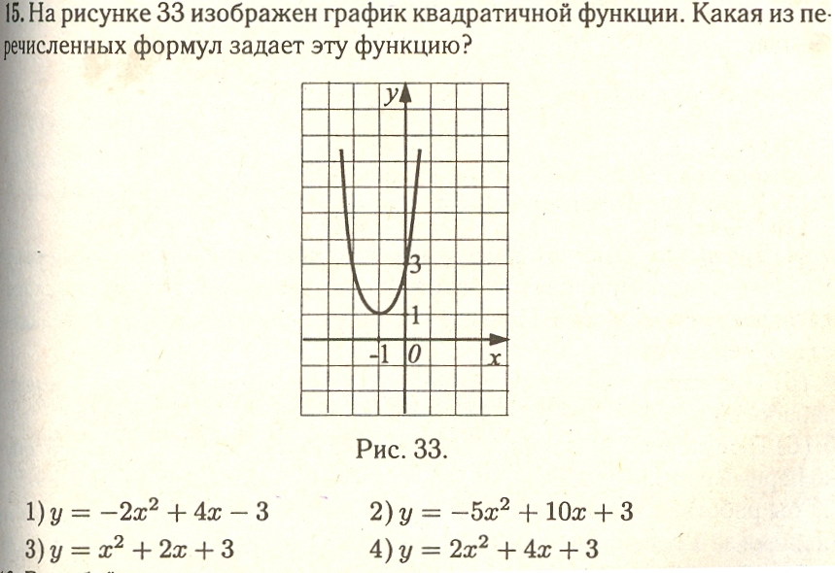
Задание 11
На рисунке изображен график квадратичной функции. Какая из перечисленных формул задает эту функцию?

Slide 14
Системы уравнений
Задания направлены на проверку умений:
- решать системы линейных уравнений
- отвечать на вопросы, связанные с исследованием систем, содержащих буквенные коэффициенты, используя графические представления.

Slide 15
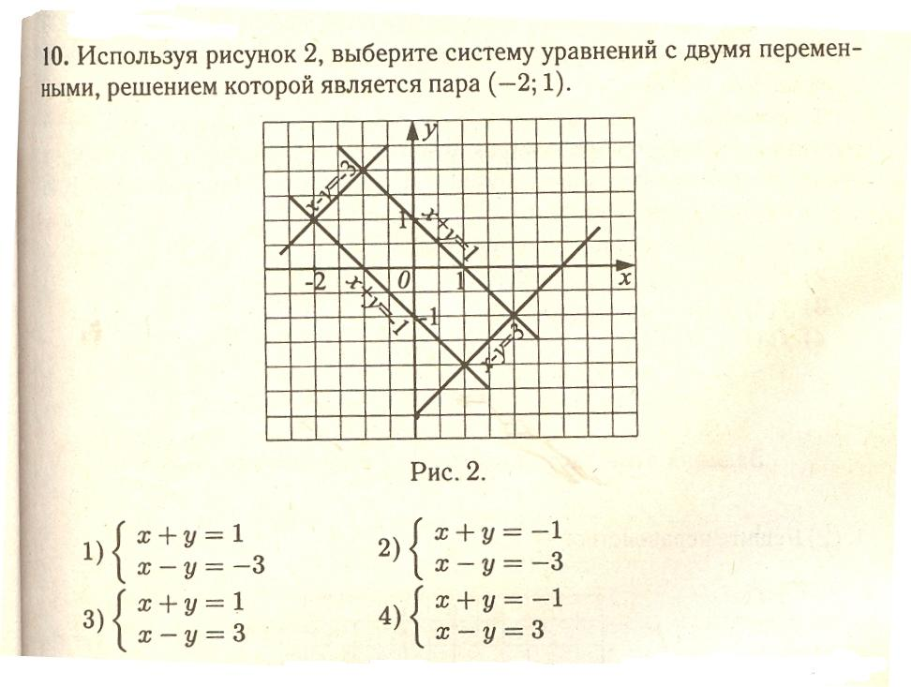
Задание 12
Используя рисунок, выберите систему уравнений с двумя переменными, решением которой является пара
(-2;1)

Slide 16
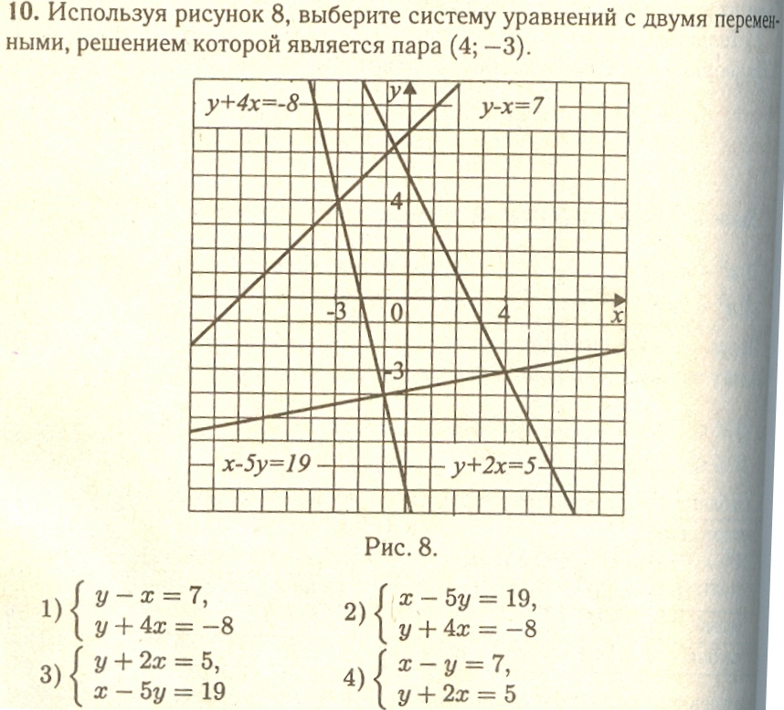
Задание 13
Используя рисунок, выберите систему уравнений с двумя переменными, решением которой является пара
(4;-3)

Slide 17
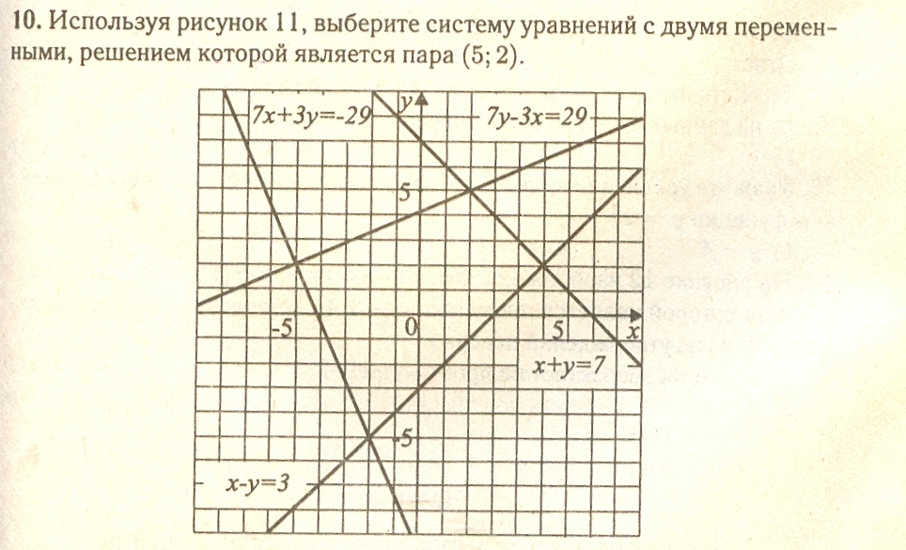
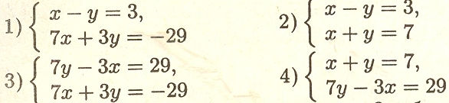
Задание 14
Используя рисунок, выберите систему уравнений с двумя переменными, решением которой является пара
(5;2)

Slide 18
Задание 15
Для каждой системы уравнений укажите число её решений. (Для ответа используйте графики; график уравнения x²+y²=9 изображен на рисунке)
Для каждой системы уравнений укажите число её решений. (Для ответа используйте графики; график уравнения x²+y²=9 изображен на рисунке)

Slide 19
Задание 16
Используя графики функций у= и
у=-х+2,
решите уравнение
+х-2=0

Slide 20
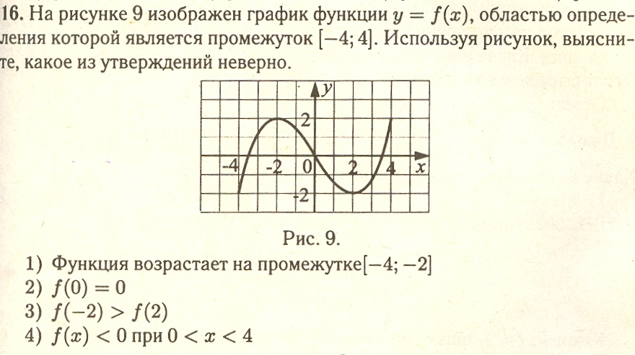
Задание 17
На рисунке изображен график функции y=f(x), областью определения которой является промежуток[-4;4]. Ответьте ,какое из утверждений неверно:
1) Функция возрастает на промежутке [-4;2]
2) f(x)=0
3) f(-2)> f(2)
4) f(x)<0 при 0<x<4

Slide 21
Ответы
1. 6
2. 1
3. 3
4. 3
5. Б
6. (3;0)
7.А(1;0),В(0;1),С(1/3;0)
8. А(-2;0);В(0;4); С(2;0)
9. у=1/2 х²+6х+10
10. (-3;0) и (1;0)
11. 4
12. 3
13. 2
14. 1 в, 2 б ,3 а
15. х=1
16. 1
17. 4

Slide 22
Использованная литература
Алгебра. 9 класс. Итоговая аттестация-2008. Под редакцией Ф.Ф. Лысенко.
Алгебра. 9 класс. Итоговая аттестация-2009. Под редакцией Ф.Ф. Лысенко
Алгебра. 9 класс. Итоговая аттестация-2010. Под редакцией Ф.Ф. Лысенко
Алгебра: сборник заданий для подготовки к ГИА в 9 классе./[ Л.В. Кузнецова, С. Б. Суворова, Е.А. Бунимович и др. ]М. :Просвещение. 2010

Slide 23

Спасибо за внимание. До новых встреч!

